Slide 1
Mehrzweckhalle Löhrenacker
Präsentation für die Gemeindeversammlung vom 17. Juni 2014 (Traktandum ....)
Eveline Sprecher
eveline.sprecher@aesch.bl.ch
T. +41 61 756 77 77
Stand 20. Mai 2014
Timing:
2 Min. Einführung (MH)
12 - 15 Min. Präsentation (ES)
5 Min. GK Sprecher (Sprecher)
bis 30 Min. Fraktionen, Einzelredner
Notes:
Deckblatt;
Nicht einblenden bei der Präsentation

Slide 2
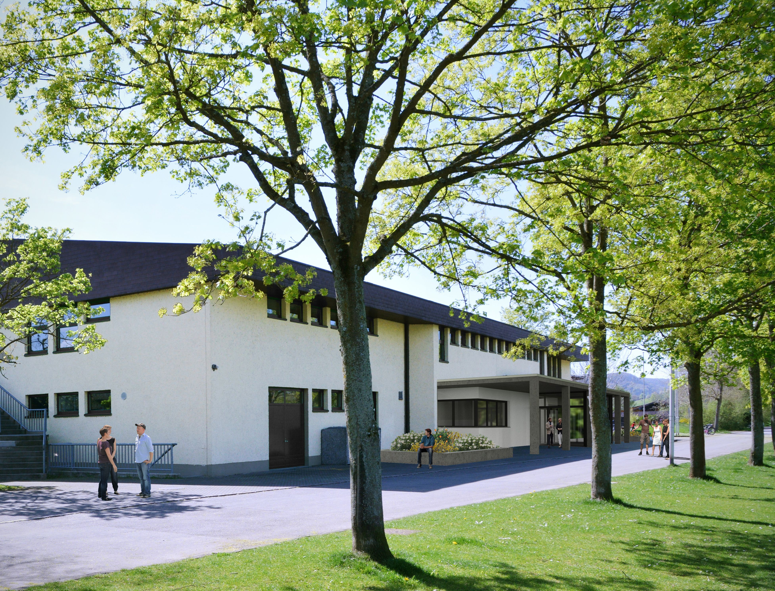
Sanierung Mehrzweckhalle Löhrenacker
Notes:
Wer nutzt die Halle für was?
Benutzergruppen: Schulen, Vereine, Firmen
Anlässen: Sportunterricht, Sportturniere, Versammlungen, Ausstellungen
Wie ist die Auslastung?
typische Betriebsphasen: Ganzes Jahr ausser den Sommerferien (Standard)
Sommerferien (reduziert)
Auslastung heute: Standard Betrieb: annähernde Vollauslastung
Reduzierter Betrieb: reduzierte Nutzung
Auslastung morgen: Steigerung im Standard Betrieb ist nur sehr begrenzt möglich
Auslastung im reduzierten Betrieb ist noch ausbaubar; hat auf das ganze Jahr aber keinen grossen Einfluss

Slide 3
Auslöser
Hallenboden
Abnutzung und defekte Stellen
Energiekosten
Gas für Heizung und Warmwasser
Staubbelastung und Reinigungsaufwand
Ausbröseln der Dämmung hinter der Wand- und Deckenverkleidung
Unbefriedigende Situation bei der Eingangssituation
fehlendes Vordach + schlechte Wegführung
Wunsch der Benutzer nach verbesserter Infrastruktur in der Gastronomie
Gastraum, Küche, Lager
Notes:
Besprechung und Beschlussfassung über die Sanierung der Mehrzweckhalle Löhrenacker; Erforderlicher Kredit CHF 3.71 Mio.
Die Mehrzweckhalle Löhrenacker ist über 30 Jahre alt. Sie wird von Schulen, Vereinen und Gewerbe sowie für Kulturanlässe gerne und häufig genutzt, so dass sie heute praktisch vollständig ausgelastet ist. Der Gemeinderat will auch für die Zukunft sicherstellen, dass die beliebte Dreifachhalle den Aeschern und Aescherinnen zur Verfügung stehen kann.
Die Halle wurde im nötigen Mass während ihrer bisherigen Lebensdauer unterhalten und bei Bedarf in Teilen saniert. Nun steht aber aufgrund des Alters eine grundlegende Sanierung an, damit die Halle weitere 25 Jahre genutzt werden kann. Der Gemeinderat hat die Variante Ersatz (Neubau für CHF 10 bis 12 Mio.) statt Sanierung (CHF 3 bis 5 Mio.) geprüft und aufgrund der Kosten nicht weiter verfolgt.
Der Gemeinderat hat das Vereinskartell in die Sanierungsplanung mit einbezogen. Anliegen seitens Hallenbenutzerinnen und Hallenbenutzer betreffend Verbesserung der Funktionalität sind in die Überlegungen des Gemeinderats eingeflossen. Die Bauabteilung hat im Auftrag des Gemeinderats das vorliegende Sanierungsprojekt ausgearbeitet.
Nutzen der Sanierung
Dem Gemeinderat war es wichtig, die Sanierung so durchzuführen, dass die Halle
- wieder 20-25 Jahre zur Verfügung steht,
- genug Flexibilität für künftige Ansprüche bietet,
- ein moderneres, dem Zeitgeist angepasstes Erscheinungsbild aufweist,
- die Bedürfnisse der Nutzerinnen und Nutzer abdeckt,
- energetisch auf neuen Stand gebracht ist,
- zeitgemässen Komfort im Eingangs- und Verpflegungsbereich bietet und
- auch im Erdbebenfall sicher ist.
Vorgehen
Bereits im September 2013 war ein Kreditantrag für die Hallensanierung zur Traktandierung an der Gemeindeversammlung vorgesehen. Doch aufgrund von Fragen und Hinweisen aus Gemeindekommission und weiteren politischen Kreisen hat sich der Gemeinderat kurzfristig entschieden, die Vorlage wieder zurückzunehmen. Dabei hat er angekündigt, dass er die Sanierung nochmals prüfen und allenfalls überarbeiten wird. Bei der Überarbeitung wurde der Fokus auf folgende Punkte gerichtet:
- Umfang und Nutzen der Erdbebensicherheit,
- Visualisierung der Eingangssituation,
- Nutzungsmöglichkeiten der Küche, vor allem Grundriss, Lagermöglichkeiten, Ausstattung mit Geräten; Catering-Möglichkeiten,
- Energetische Massnahmen,
Photovoltaikanlage.

Slide 4
Teilprojekte + Investitionskosten
 | Antrag Investitionskosten CHF
1. Hallenboden | 460‘000
2. Innenwände Halle | 315‘000
3. Aussenfassade Halle | 290‘000
4. Decke + Dach | 725‘000
5. Eingang + Wegführung | 430‘000
6. Küche + Kaffee | 550‘000
7. Erdbebenertüchtigung | 405‘000
8. Diverses | 535‘000
TOTAL | 3‘710‘000
Notes:
Kostenübersicht
Der Gemeinderat hat ursprünglich einen Investitionsbetrag von insgesamt CHF 4,3 Mio. für die Mehrzweckhallensanierung vorgesehen. Aufgrund der bereits eingeleiteten Detailplanung konnte der Betrag um CHF 0.59 Mio. auf CHF 3.71 Mio. reduziert werden. Grund dafür sind der Verzicht auf eine eigene Investition in die Photovoltaikanlage (vgl. Ziffer 6) und der Verzicht auf die Aussenfassadensanierung beim Hallentrakt (vgl. Ziffer 5). Insgesamt präsentieren sich die Sanierungskosten wie folgt:

Slide 5
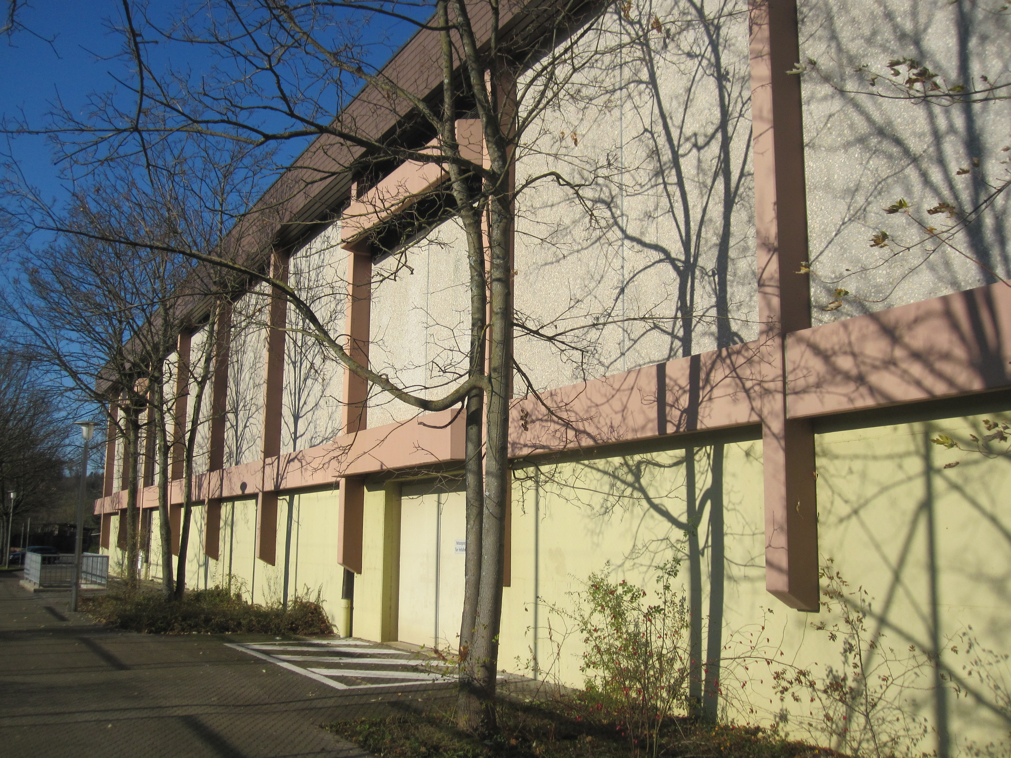
Aussenfassade Garderobe + Halle
Probleme / Lösungen:
Abdeckung der Erdbebenertüchtigung
Abdeckung durch die Wärmedämmung
Wärmeverlust durch Wand
Dämmung ganze Fassade + ALST
Dämmung nur Wandscheiben Halle
Dämmung nur Gardarobe
Erscheinungsbild
Umfassende Verbesserung im Rahmen der Aussendämmung
Investition Abklärungen:
CHF 1‘021‘000
Investition Antrag:
CHF 290‘000
Notes:
Aussenfassade
a) Aussenfassaden Turnhallen, keine energetischen Massnahmen
Im Zusammenhang mit den Verstärkungen der Erdbebenertüchtigung an den drei Turnhallenfassaden wurde die gleichzeitige energietechnische Sanierung der Fassade geprüft. Es hat sich dabei gezeigt, dass den hohen Kosten einer fachgerechten Sanierung (Niveau BL Energiepaket) relativ bescheidene Einsparungen (tieferes Raumtemperaturniveau in der Halle als im Garderobentrakt; praktisch kein Fensteranteil mit grossem Sparpotential) gegenüberstehen.
b) Fassade Garderoben und Eingang mit energetischen Massnahmen
Das Sparpotential ist hier wegen der höheren Raumtemperatur (20 – 22°) sowie dem grossen Fensteranteil gross. Die Mehrkosten für die wärmetechnische Fassadensanierung dagegen sind relativ klein, da ein grosser Teil davon bereits durch die Teilprojekte „Küche“ und „Eingang und Wegführung“ abgedeckt werden.
In Antrag aufgenommene Lösungen:
Fassadensanierung Garderobentrakt (3 Seiten):
Mehrpreis für die Wärmedämmung rechnet sich
Ein Teil der Fassade muss im Zusammenhang mit dem Vordach und den Anpassungen in Küche und Eingangsbereich sowieso bearbeitet werden
Keine Fassadensanierung Turnhalle und ALST Abfahrt (3 Seiten):
Im Unterschied zur Decke rechnet sich die Dämmung nicht. Zum einen wegen der hohen Baukosten und zum andern wegen des auf Grund der tieferen Raumtemperatur (17° statt 22°C) geringeren Einsparpotentials
Betriebskosten Gas, Strom und Wasser:
52 TCHF
Gas (28)
Strom (22)
Wasser (2)
Einsparung Heizkosten durch Wärmedämmung:
Fassadenrenovation Garderobe:
Ca. 15% (Fassade und Fenster)
Entspricht heute 4‘200 CHF pro Jahr
Bei 25 Jahren Amortisationszeit bezahlt die Einsparung bei heutigem Energiepreis 36% der Investitionskosten des Teilprojektes Aussenfassade
Wärmedämmung Hallendecke:
Ca. 9%
Entspricht heute2‘520 CHF pro Jahr
Bei 25 Jahren Amortisationszeit bezahlt die Einsparung bei heutigem Energiepreis 79% der Investitionskosten der Mehrkosten für die Dämmung.

Slide 6
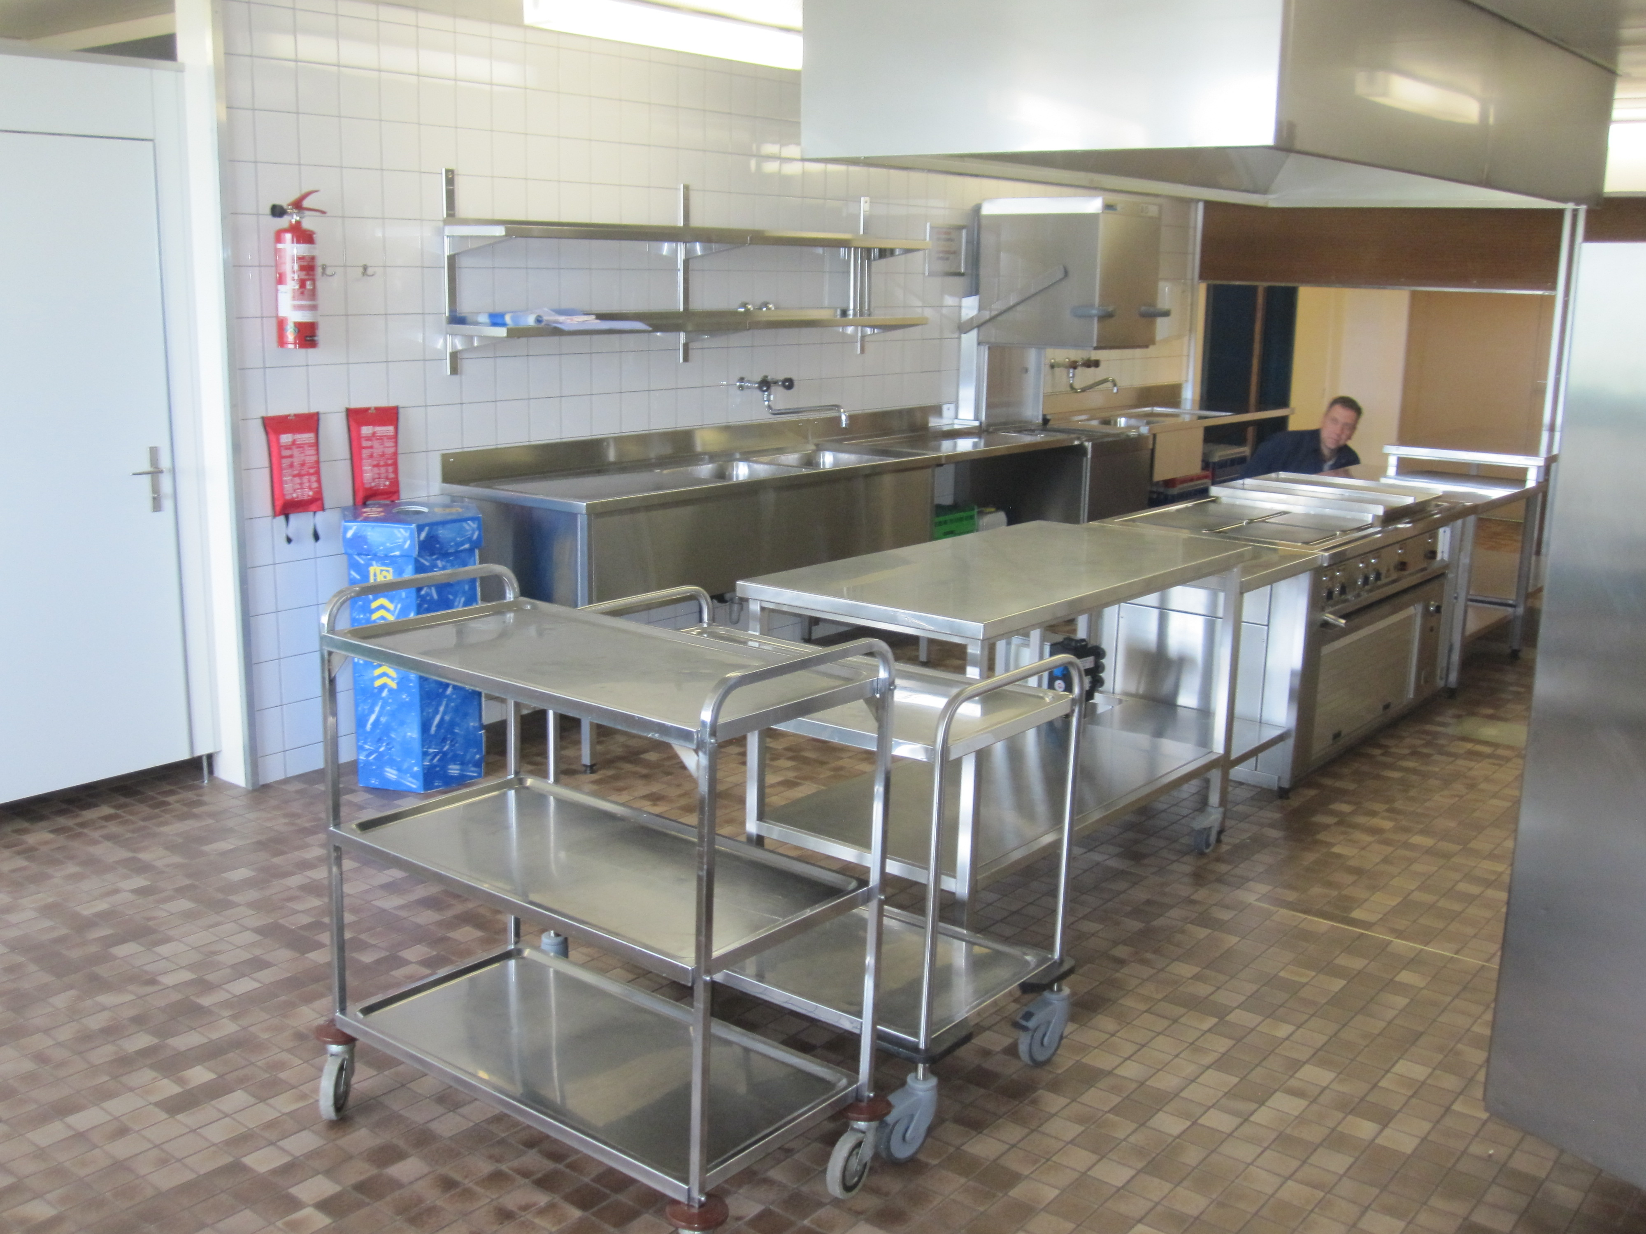
Küche + Kaffee
Probleme / Lösungen:
Abläufe in der Küche für grosse Anlässe nicht optimal (zu klein und Grundrisseinteilung)
Optimierung Grundriss Küche
Ungenügendes Kaffee (Gastraum) für die zahlreichen Kleinanlässe
Ausbau Gastraum für das Kaffee
Geräte zum Teil veraltet
Neuausrüstung Küche
Variante Vollausrüstung
Variante Cateringausrüstung
Investition Abklärungen:
CHF 573‘000
Investition Antrag:
CHF 550‘000
Notes:
Küche und Kaffee
Der Gemeinderat richtet den Fokus einerseits auf die Bereinigung des Küchengrundrisses (inkl. Renovation der Böden, Wände und Installationen) sowie andererseits auf die Kücheneinrichtung. Beides wird so ausgelegt, dass der Betrieb eines Kaffees oder eines Bistros vor Ort abgedeckt werden kann. Bei Grössenklassen geht der Gemeinderat davon aus, dass hauptsächlich mit professionellen Caterern gearbeitet wird und diesen vor Ort die wichtigsten nicht mobilen Einrichtungen zur Verfügung gestellt werden (z. B. Abwascheinrichtung). Der Grundriss der Küche und die Ausgestaltung der Korpusse nehmen dabei Rücksicht darauf, dass Caterer auf optimale Stellflächen angewiesen sind. Im Weiteren haben die häufig nutzenden Vereine die Möglichkeit, Getränke und ähnliches in adäquatem Umfang direkt in der Küche zu lagern. Für grösseren Nachschub stehen weiterhin auch die Lagermöglichkeiten im Keller zur Verfügung.

Slide 7
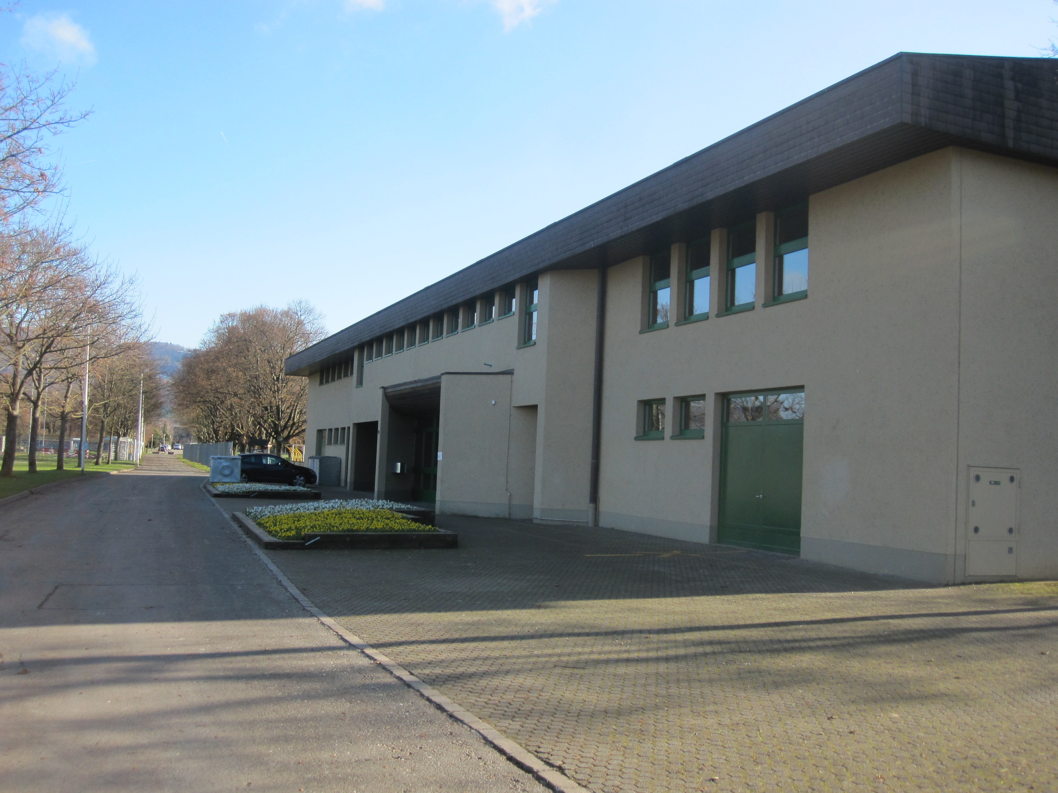
Eingang + Wegführung
Probleme / Lösungen:
Keine Überdachung vor dem Eingang (warten / anstehen)
Vordach
Wo ist der Eingang?
Vordach
Aussenbeleuchtung
Abtrennung Gastraum
Windfang
Innenwand
Investition Abklärungen:
CHF 428‘000
Investition Antrag:
CHF 430‘000
Notes:
Eingang und Wegführung
Die Wegführung sowie der Komfort im Eingangsbereich wird durch das neue Vordach deutlich verbessert. Der Eingang ist ohne Beschilderung von weitem als solcher erkennbar und gibt der Mehrzweckhalle ein neues, freundliches Gesicht. Nebst der Wegführung stellt das Vordach sicher, dass zukünftig der gesamte Zugangsbereich vor dem Eingang wettergeschützt sein wird. Durch den Einbau einer zweiten Glasebene kann auf einfache Weise ein Windfang erstellt werden, der wiederum für eine Verbesserung des Komforts im Inneren des Eingangsbereiches und dem neu geschaffenen Gastraum des Kaffees sorgen wird.
Für die Visualisierung sind der Eingangsbereich aus Sicht eines Besuchers sowie das Innere der neu sanierten Halle in Auftrag gegeben worden.

Slide 8
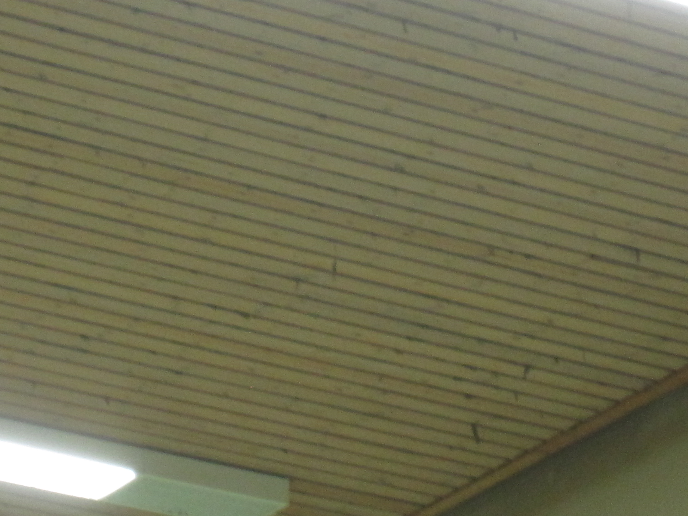
Decke + Dach + Photovoltaikanlage
Probleme / Lösungen:
Ausbröseln Akustikdämmung
Ersatz
Wärmeverlust durch das Dach
Dämmung in Decke
Dämmung im Dach
Nutzung Dach für Photovoltaik
Grundsätzlich ja zur PV-Anlage
Anmeldung beim KEV
Eigene PV oder Contractor
LED Licht / Einbau der Lampen
Wiederverwendung best. Lampen
Ersatz durch LED Leuchten
Investition Abklärungen:
CHF 1‘021‘000
Investition Antrag:
CHF 725‘000
Notes:
Photovoltaik
Ausgerichtet auf das Energiekonzept der Gemeinde Aesch könnte für das Dach der Aufbau einer Photovoltaikanlage vorgesehen werden. Sie würde im Betrieb eine Leistung von ca. 90 kWp erbringen, was dem jährlichen Strombedarf von rund 45 Haushaltungen entspricht. Der Markt für Öko-Strom hat sich im letzten Jahr grundlegend verändert. Die in den letzten Jahren subventionierten Einspeisevergütungen können heute nicht mehr erzielt werden. Galt bis anhin die Faustregel, dass solche Anlagen auf 20 bis 25 Jahre hinaus selbsttragend sind, so muss heute davon ausgegangen werden, dass bei einer Investition von insgesamt CHF 250‘000 Mehrkosten von CHF 80‘000 über 20 Jahre im Vergleich zu einer Fremdvergabe entstehen. Diese Kosten entstehen durch die Wartezeit von aktuell 4 Jahren bis zur Aufnahme der Anlage in das nationale Einspeiseprogramm (KEV) und die Unsicherheit der Höhe der Subvention.
Angesichts des Ausblicks auf eine defizitäre Investition und der knappen Finanzmittel der Gemeinde Aesch empfiehlt der Gemeinderat, im Moment auf eine selbst finanzierte Photovoltaikanlage zu verzichten. Das Projekt soll wieder an die Hand genommen werden, sobald die Förderbedingungen eine kostendeckende Investition zulassen. Zu diesem Zeitpunkt soll dann nochmals geprüft werden, ob die Gemeinde in die Anlage investieren soll oder ob für den Bau und den Betrieb der Anlage ein Contractor gesucht wird. Durch diesen momentanen Verzicht reduziert sich die ursprüngliche Investitionssumme der Sanierung um CHF 250‘000. Eine mögliche künftige Anlage wird dennoch heute schon beim Programm für kostendeckende Einspeisevergütung (KEV) angemeldet, damit bei einem allfälliger Bau zu einem späteren Zeitpunkt mit einer raschen Vergütung gerechnet werden kann.

Slide 9
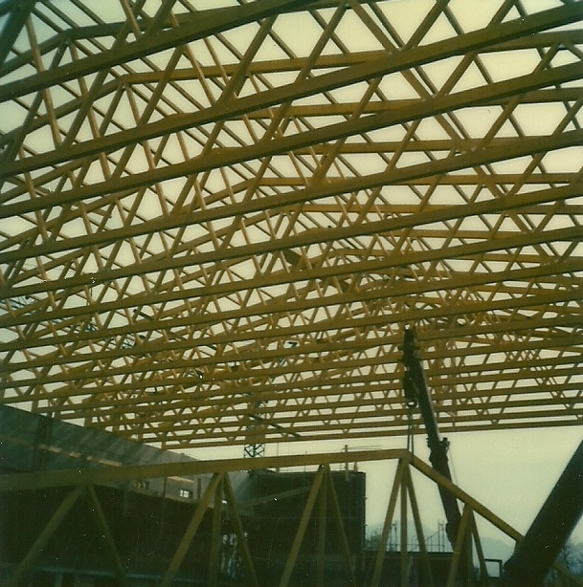
Erbebenertüchtigung
Probleme / Lösungen:
Erdbebenertüchtigung
Verstärkungen gemäss Vorschlag Studie des beauftragten Ingenieurbüros RAPP Infra
Der Vorschlag führt zu einer Verbesserung der Erdbeben-ertüchtigung, so dass die Halle bei einem Erdbeben wie in Kobe/Japan (Stärke 8) nicht kollabieren soll.
Investition Abklärungen:
CHF 402‘000
Investition Antrag:
CHF 405‘000
Notes:
Erdbebenertüchtigung
Die Halle wurde betreffend Verhalten bei Erdbeben vom Ingenieurbüro Rapp Infra in Basel untersucht; die Resultate wurden in einem detaillierten Bericht abgefasst. Die untersuchten Bauteile der Halle liegen heute teilweise unter dem für die Personensicherheit von der SIA angesetzten Schwellenwert. Rapp Infra hat im Bericht die not- wenigen Massnahmen für die Erreichung gemäss Vorgabe der SIA-Norm 2018 auf- gezeigt. Der Vorschlag führt zu einer Verbesserung der Erdbebenertüchtigung, so dass die Halle bei einem Erdbeben wie in Kobe/Japan (Stärke 8) nicht kollabieren sollte. Bei einem derartigen Ereignis ist die eingelagerte Ausrüstung des Zivilschutzes also noch zugänglich und die Halle kann für die Unterbringung von Obdachlosen eingesetzt werden. Sollte die Halle bei einem Erdbeben von einem Grossanlass genutzt werden, so können zahlreiche Menschenleben geschützt werden.
Der Kanton Basellandschaft verlangt im Moment - im Gegensatz zum Kanton Basel- Stadt - grundsätzlich zwar keine Ertüchtigung von bestehenden Bauten. In unserer Region besteht jedoch ein Erdbebenrisiko. Der Gemeinderat empfiehlt deshalb, unabhängig von der kantonalen Regelung die vorgeschlagenen Vorkehrungen gemäss Stand der Technik zu treffen.

Slide 10
Schluss + Antrag
Notes:
Der Gemeinderat hält den Betrag von CHF 3.71 Mio. für eine grundlegende Sanierung eines Gebäudes, welches neu rund CHF 12 Mio. kosten würde, für angemessen. Die Halle ist äusserst beliebt und wird dicht gedrängt genutzt. Mit dem genannten Investitionsbetrag wird nicht nur eine rein technische Sanierung ermöglicht, sondern die Halle kann die Ansprüche der Bevölkerung für die nächsten 20 bis 25 Jahre befriedigen.
Antrag
Der Gemeinderat beantragt der Gemeindeversammlung, das Sanierungsprojekt für die Mehrzweckhalle Löhrenacker zu genehmigen und dem erforderlichen Investitionskredit über CHF 3'710'000 zuzustimmen.

